Slide 1
Gestión del Rendimiento
20
GERENCIA DE DESARROLLO DE CAPACIDADES Y RENDIMIENTO DEL SERVICIO CIVIL
20
ROL DE LA SERVIDORA O SERVIDOR EVALUADOR

Slide 2
¿Qué es la Gestión del Rendimiento?
Contexto y alcances

Slide 3



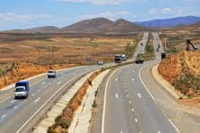
Educación de calidad
Servicio de agua potable
¿Qué busca el ciudadano y la ciudadana hoy en día?
Servicio hospitalario
Carreteras transitables
Notes:
¿Qué caracteriza al ciudadano de hoy en día?
- Ciudadanos mayor informados y con accesos que les permite hacer reclamos en tiempo real.
- Ciudadanos que son mas conscientes de la presencia del Estado en sus vidas.
- Ciudadanos con mayor conciencia de la necesidad de proteger nuestro medio ambiente.
- Ciudadanos que exigen una mejor regulación y fiscalización de los servicios públicos.
Es decir…
Estamos frente a una ciudadanía que no solo demanda mayor cantidad de servicios del Estado, sino servicios de calidad.

Slide 4
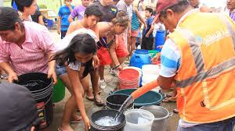
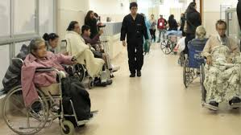
10,6% de la población
sin agua por red pública
se abastecen de camión-cisterna (1,2%), pozo (2,0%), río, acequia, manantial (4,0%) y otros (3,3%)
Fuente: Instituto Nacional de Estadística e Informática
Entre febrero 2017 y enero 2018
Más de 12 mil establecimientos de salud
no cuenta con un adecuado equipamiento
y cerca de mil de estos tienen una infraestructura obsoleta
Fuente: INEI
¿Cómo está respondiendo el Estado a esa demanda?
Notes:
¿Estará el Estado respondiendo a esta demanda de manera adecuada?
- Si bien es cierto, existen mejoras, aún existe demanda insatisfecha.

Slide 5

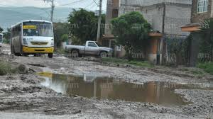
Solo 13% de la Red Vial Departamental y el 72%
de la Red Vial Nacional se encuentran pavimentadas.
Fuente: El Peruano
1 millón 369 mil 295 personas que no saben leer ni escribir.
Fuente: Minedu
¿Cómo está respondiendo el Estado a esa demanda?

Slide 6

Reflexión
¿Qué opinan los ciudadanos y ciudadanas de los servicios que brinda el Estado?

Slide 7
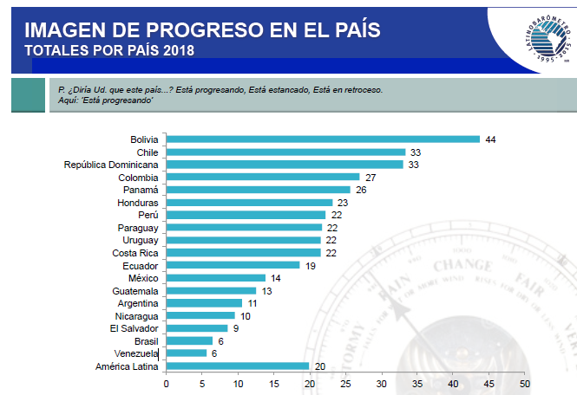
Fuente: Informe 2018 Latinobarómetro
Notes:
¿Ahora, bastara solo con hacer todo lo que esta en sus propuestas?
A pesar que el país tiene muchos indicadores de crecimiento económico, este crecimiento solo es percibido por menos de ¼ de la población.
Entonces, bastará solo con hacer un buen trabajo?
No, hay que evidenciarlo

Slide 8

¿Qué podemos hacer?
¿Nuestros equipos de trabajo pueden dar respuesta a las necesidades de la ciudadanía?

Slide 9
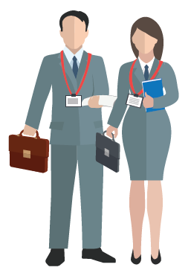
¡Sí!
Administración
Publica
NUEVA
GESTIÓN PUBLICA
Definida por políticos y expertos.
Definida por la demanda, para satisfacerla.
Gestión de insumos a partir de requerimientos institucionales.
VS
Genera valor público, centrado en los ciudadanos y ciudadanas.
Ejecución de actividades.
Orientada a resultados

Slide 10

Gestión del Rendimiento
Es una herramienta que:
Reconoce y promueve el aporte de las y los servidores civiles a los objetivos de la entidad (sector, país…).
Evidencia cómo mejorar el desempeño en los puestos (Ej. Capacitación).
Se soporta en instrumentos técnicos y metodologías verificables del cumplimiento metas y compromisos.

Slide 11


Marco Normativo
Ley Nº 30057, Ley del Servicio Civil.
RPE N° 306-2017-SERVIR-PE, Directiva que desarrolla el Subsistema de Gestión del Rendimiento.
RPE N° 238-2014-SERVIR-PE, Directiva 002-2014 “Normas para la gestión del SAGRH en las entidades públicas”.
Decreto Supremo Nº 040-2014-PCM, Reglamento General de la Ley Nº 30057, Ley del Servicio Civil.
Decreto Supremo N° 127-2019-PCM, Decreto Supremo que modifica el Reglamento General de la Ley N° 30057, Ley del Servicio Civil.

Slide 12
Instrumentos de Gestión
RPE N° 257-2018-SERVIR/PE, Manual de Gestión del Rendimiento.
RPE N° 255-2018-SERVIR/PE, Guía para la Elaboración de Metas de Desempeño en la Gestión del Rendimiento.
RPE N° 256-2018-SERVIR/PE, Guía para el Evaluador de Gestión del Rendimiento.
RPE N° 279-2017-SERVIR/PE, Guía de Evaluadores para desarrollar la Etapa de Retroalimentación y elaborar el Plan de Mejora de los servidores evaluados.

Slide 13
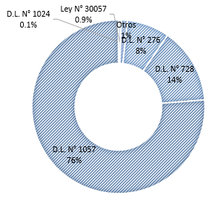
GDR en Cifras
Progresividad y gradualidad en la
implementación de Gestión del Rendimiento
Servidores por
Régimen Laboral - Ciclo 2019
Fuente y elaboración: SERVIR – GDCRSC | Diciembre 2019

Slide 14
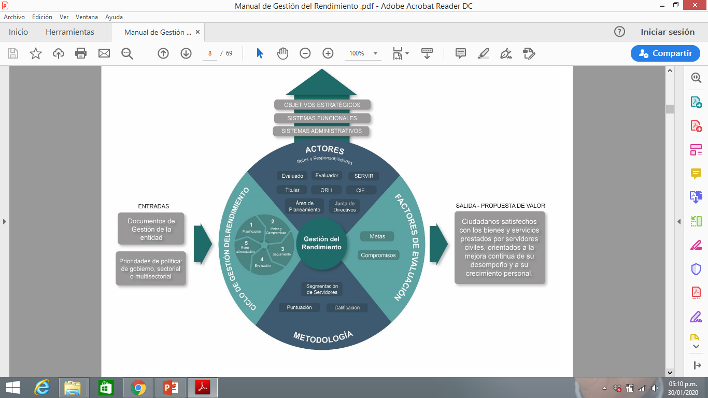
Componentes
C I C L O
F A C T O R E S
Planificación.
Seguimiento.
Evaluación.
Metas.
Compromisos.
GESTIÓN DEL RENDIMIENTO
  Titular.
  ORH.
  SERVIR.
  Evaluadores.
  Evaluados.
  CIE.
Directivos.
Mandos medios.
P. Ejecutor.
P. Operador
y de asistencia.
A C T O R E S
SEGMENTACIÓN

Slide 15
CICLO DE TRES ETAPAS
Artículo 37, 38, 42, 43, 45
DS N° 127-2019-PCM

Slide 16
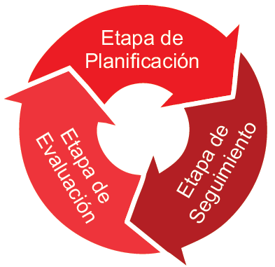
Etapas de Gestión del Rendimiento
En la ETAPA DE PLANIFICACIÓN
Se prepara a la entidad, asegurando la información y participación de todos los actores involucrados.
Se establecen las metas y/o compromisos.
En la ETAPA DE SEGUIMIENTO
En un periodo mínimo de seis meses, el evaluador realiza seguimiento y registro de las evidencias del desempeño de la servidora y servidor evaluado.
En la ETAPA DE EVALUACIÓN
Se realiza la valoración y calificación del desempeño, a partir de las evidencias registradas y los logros alcanzados.

Slide 17
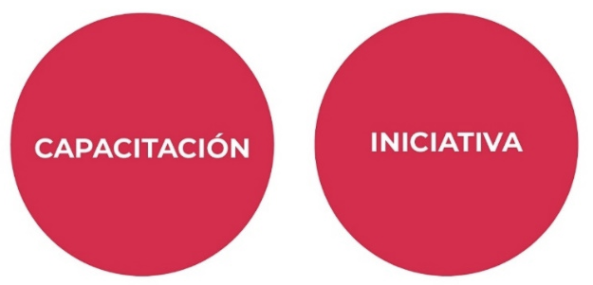
Retroalimentación
Planificación
Evaluación
Seguimiento
(El evaluador establece los factores de evaluación y los formaliza en reunión con el evaluado).
(El evaluador revisa junto al evaluado las evidencias documentadas y registradas).
Permite comunicarle al servidor o servidora que se espera de su trabajo y como podemos contribuir a la mejora del mismo.
Oportunidad para conocer el avance del servidor o servidora, identificar dificultades e iniciar acciones correctivas de ser necesario.
Considerando los resultados de la evaluación, permitirá generar el plan de mejora del servidor o servidora.

Slide 18

ACTORES
Artículos 26, 27, 28, 29, 30, 31 y 34
DS Nº 040-2014-PCM

Slide 19
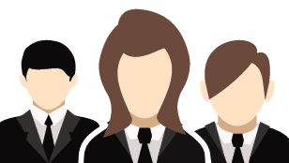
Las y los EVALUADORES son funcionarios, directivos, jefes o quien tenga asignado servidores bajo supervisión, y deberán:
Establecer metas conjuntamente con las y los servidores a evaluar.
Realizar seguimiento permanente al rendimiento de las y los servidores a su cargo.
Documentar las evidencias.
Evaluar el rendimiento de las y los servidores a su cargo y notificar las calificaciones obtenidas.
Brindar retroalimentación.
Titular, ORH, SERVIR,
Evaluadores, Evaluados,
Comité Institucional de Evaluación

Slide 20
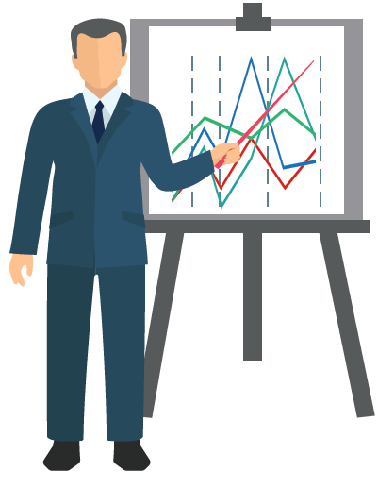
¿Cómo prepararnos para evaluar el rendimiento de los integrantes de nuestro equipo?
Conociendo la metodología
Revisando documentos de gestión
Identificando prioridades y objetivos
Analizando el desempeño del ciclo anterior

Slide 21
SEGMENTACIÓN
Numerales 5.1.10, 6.2.3.1.
RPE N° 306-2017-SERVIR-PE

Slide 22
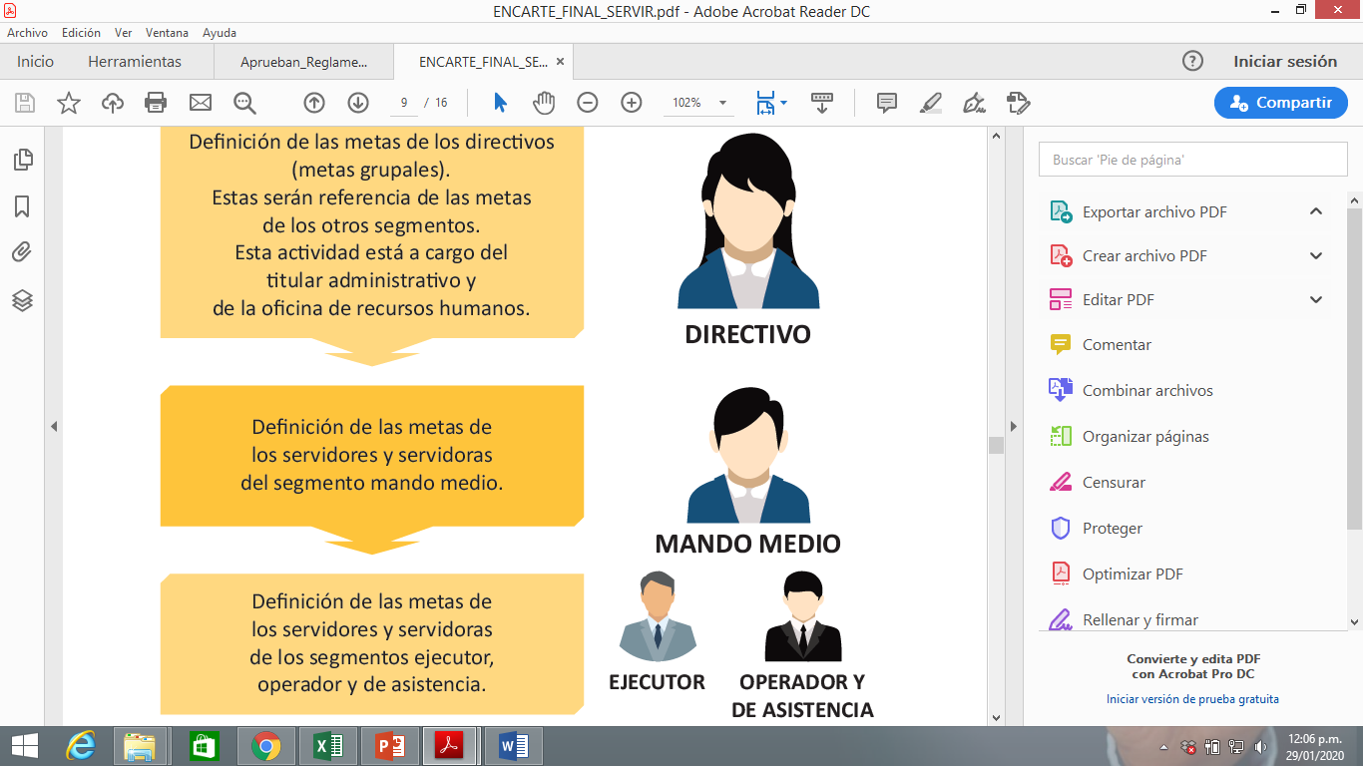
SEGMENTACIÓN de servidores y servidoras civiles
Se identifican de acuerdo a las funciones y responsabilidades.
DIRECTIVO
A fin de asignar de manera objetiva los factores de evaluación y sus respectivos pesos.
MANDO MEDIO
PERSONAL
EJECUTOR
PERSONAL
OPERADOR
Y DE ASISTENCIA

Slide 23
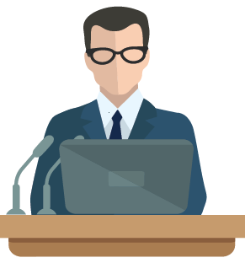
Directivo: Con funciones relacionadas a organización, dirección o toma de decisiones.
La SEGMENTACIÓN se desarrolla únicamente para fines de la implementación del subsistema de Gestión del Rendimiento.
Mando medio: Con responsabilidades sobre personal o conducción de equipos.
Personal ejecutor: Con funciones de especialistas, analistas o expertos. Incluye asesores.
Personal operador y de asistencia: Con funciones de asistencia, operativos o apoyo.

Slide 24
FACTORES DE EVALUACIÓN
Artículo 35, DS N° 127-2019-PCM
Numeral 5.1.6, RPE N° 306-2017-SERVIR-PE

Slide 25

Factores de evaluación
Aspectos observables y verificables sobre los cuales el evaluador deberá sustentar la valoración de la actuación del servidor civil.
SERVIR determina los factores mínimos a considerar en la gestión del rendimiento, así como las metodologías, instrumentos y procedimientos básicos para su evaluación.

Slide 26
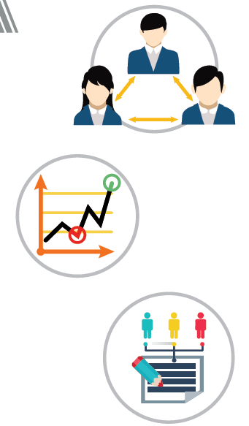
Factores de evaluación
La gestión del rendimiento podrá utilizar, según se establezca, factores asociados a:
Metas:
Compromisos:
Evalúan el cumplimiento de logros y objetivos.
Son individuales cuando se relacionan a las funciones del puesto.
Son grupales cuando son trazadas para un órgano o unidad orgánica.
Son características personales que se traducen en comportamientos visibles. Involucra de forma integrada conocimiento, habilidades y actitudes.

Slide 27
CALIFICACIÓN
Artículos 44, 46, 47 DS Nº 040-2014-PCM
Numeral 6.4.2, RPE N° 306-2017-SERVIR-PE

Slide 28


Calificación
Buen rendimiento
DIRECTIVOS
≥ 70 puntos
Según los puntajes recibidos en la evaluación, la calificación podrá ser:
OTROS SEGMENTOS
≥ 60 puntos
Rendimiento sujeto a observación
DIRECTIVOS
< 70 puntos
OTROS SEGMENTOS
< 60 puntos

Slide 29

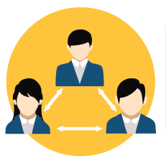
Calificación
Rendimiento distinguido
Es la máxima calificación del proceso y la establece la Junta de Directivos, a partir de la lista de candidatos que elabora la ORH.
En caso la lista de candidatos supere el 10% de los servidores de la evaluación, la Junta de Directivos deberá considerar los siguientes criterios:
Orden de prelación por puntaje obtenido.
Mejoras propuestas por el servidor o servidora que contribuyan con la gestión de la entidad y que hayan sido implementadas.

Slide 30
Calificación
Desaprobado
Se produce en los siguientes casos.
Obtener una calificación de rendimiento sujeto a observación por segunda vez consecutiva;
Obtener una calificación de rendimiento sujeto a observación en dos (2) oportunidades dentro de un periodo de cinco (5) años calendario en el mismo puesto.
Cuando el servidor civil no participe en un proceso de evaluación por motivos atribuibles a su exclusiva responsabilidad; dicha renuencia a la participación debe estar debidamente comprobada.

Slide 31
Desde mi puesto en la entidad
¿A qué me comprometo para dar respuesta a las necesidades de la ciudadanía?

Slide 32

GRACIAS
Gerencia de Desarrollo de Capacidades y
Rendimiento del Servicio Civil
consultasgdr@servir.gob.pe

Slide 33


